Slide 1
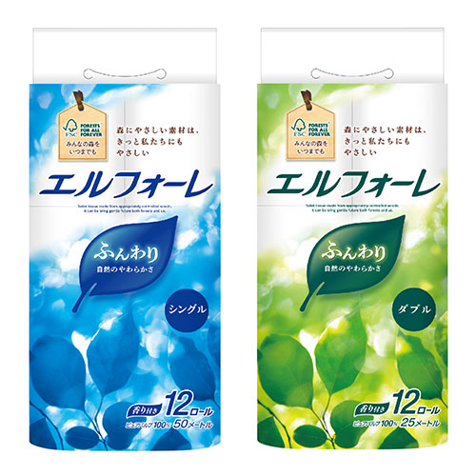
【提案書】
エルフォーレ トイレットティシュー12ロール
特徴
上質なリサイクルパルプを配合した、地球環境にも肌にも優しいトイレットティシューの12ロールです。販促イベントの定番ノベルティアイテム。ダブルタイプとシングルタイプから選択可能です。
納期
納期スペース
仕様
素材：パルプ(リサイクルパルプ配合)
包装：シュリンク包装
生産国：日本
備考：※組み合わせ7カートン以上でご注文ください。
お見積
お見積りスペース

